Slide 1
Образовательная связь
Акселерационная программа «Мосполитех-Чебоксары 3.0»
Чебоксарский институт (филиал) Московского политехнического университета
Кафедра «Транспортно-энергетические системы (ответственной за проект)»

Slide 2
Пользователь и проблема
Приложение предназначается для использования студентами, преподавателями, администрацией и выпускниками.
Проблема заключается в труднодоступности информации, ведь все раскидано по разным в социальных сетях

Slide 3

Решение
Образовательная сеть

Slide 4
Конкуренты (аналоги)
ЧГУ
Facebook
Другие мессенджеры

Slide 5
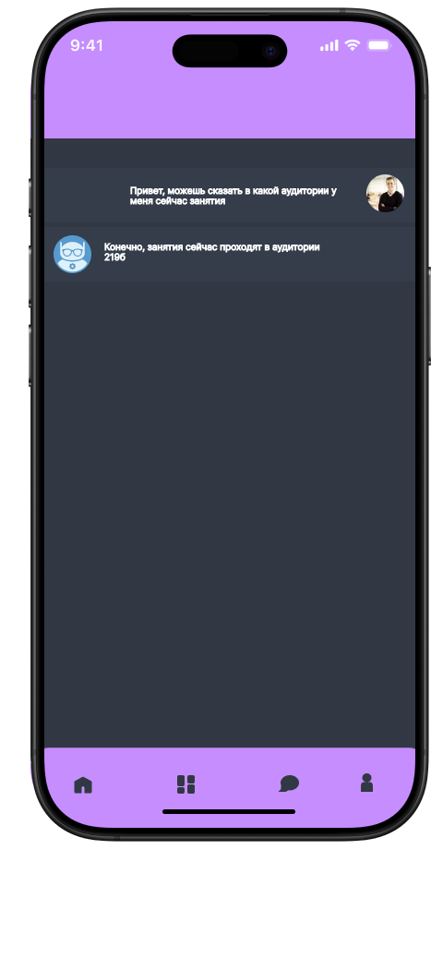
Актуальность проекта
Студентам будет намного легче найти нужную для них информацию. К примеру: Можно спросить в какой аудитории
сейчас проходят занятия?

Slide 6
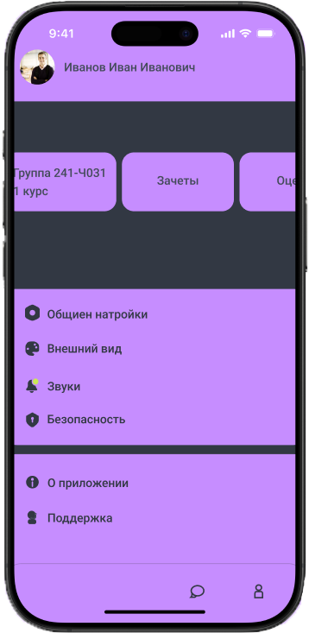
Основные возможности приложения
Система управления обучением. Комплексная платформа для управления курсами, заданиями, оценками и коммуникации
Студенческий портал. Централизованный центр, позволяющий студентам получать доступ к материалам из телефона, отслеживать прогресс и взаимодействовать с преподавателями
Выделенное управление для преподавательского состава. Выделенное пространство для преподавателей, где они могут управлять курсами, сообщать новости, коммуницировать с студентами и получать доступ к ценным сведениям и аналитике

Slide 7
Преимущества для пользователей
Студенты
Расширенное обучение, опыт, улучшенная коммуникация с преподавателями, упрощённый доступ к ресурсам
Преподаватели/администрация
Упрощение административных задач, улучшение коммуникации и взаимодействия между факультетами, а также повышение операционной эффективности
Для потока
Повышенная эффективность курса, улучшенная связь между студентами, доступ к аналитике процесса

Slide 8
Текущие результаты
На данный момент разработана сама платформа
Дизайн приложения
Найдены потребители

Slide 9
Дальнейшие действия и обратная связь
Мы будем рады вашим отзывам и предложениям. Ваши идеи помогут нам продолжать совершенствовать платформу. Приложение будет совершенствоваться (доделываться), возможно оно канет в Лету.

Slide 10
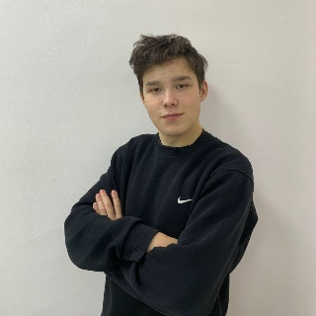
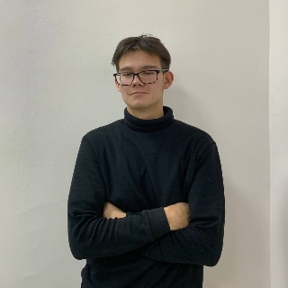
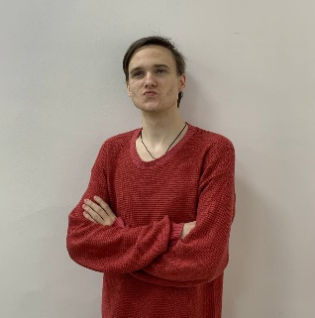
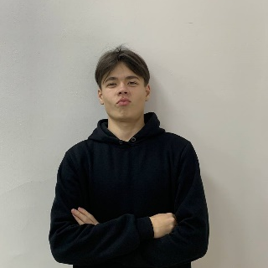
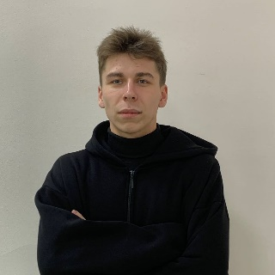
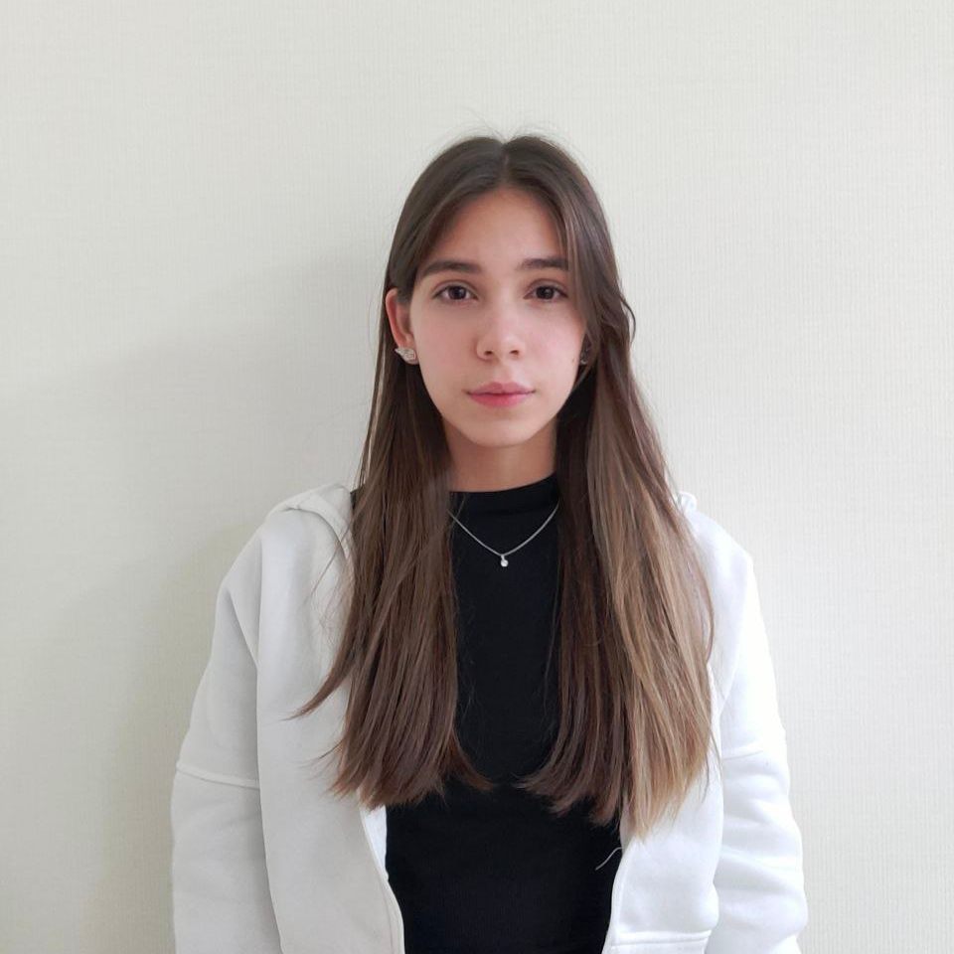
Команда
Рыбаков Матвей
Алексеев Андрей
Сиротин Евгений
Никифоров Андрей
Сесюкин Антон
Белова Милана
Frontend-Dev
Main-Dev
Brain
Designer
Program-Dev
Manager-Lawyer

Slide 11
Бизнес-модель
1. Способы создания ценности
3. Привлечение финансовых и иных ресурсов
Платформа для обмена знаниями: Предоставление пространства для обсуждения, совместных проектов и инициатив между вузами.
Гранты и субсидии: Поиск финансирования от образовательных фондов и правительственных программ, направленных на развитие образования.
Инвестиции: Привлечение венчурного капитала, заинтересованного в образовательных технологиях.
2. Выстраивание отношений с потребителями и поставщиками
Партнёрства с вузами: Создание совместных программ, которые могут быть профинансированы учебными заведениями.
Потребители: Установление партнерств с университетами и образовательными учреждениями для создания аккаунтов на платформе. Регулярные опросы и обратная связь помогут улучшить функционал.
4. Каналы продвижения и сбыта продукта
Целевая реклама: Использование социальных сетей и профессиональных платформ (например, LinkedIn) для привлечения внимания к продукту.
Поставщики: Сотрудничество с технологическими компаниями для интеграции дополнительных инструментов (например, аналитики или обучения).
Пробные версии: Предложение бесплатного доступа к основным функциям на ограниченный срок для привлечения пользователей.

Slide 12
Спасибо за внимание
Контактные данные

